Slide 1
물리학
2014.2 학기
이남영

Slide 2
8교시 – 회전운동과 중력
벡터 연산 : 벡터의 외적
원운동 – 각속도, 각가속도
구심력과 만유인력
케플러의 법칙

Slide 3
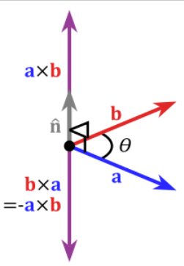
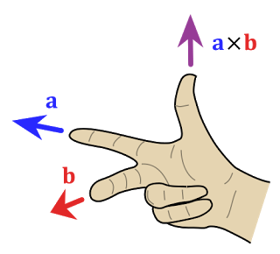
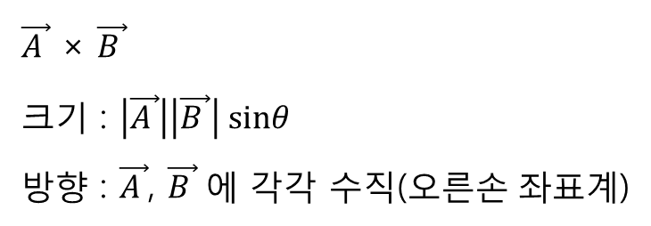
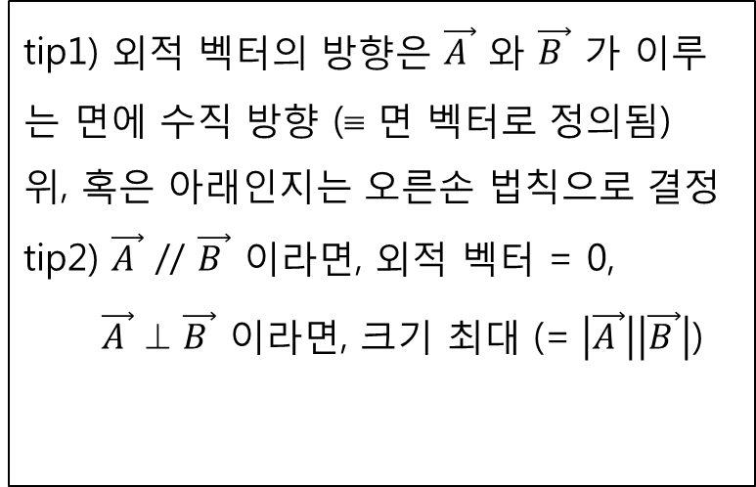
벡터의 외적 – 내적/ 외적 연습문제
벡터의 외적 : 3차원에서 정의
$\vec{A }$ × $\vec{B }$
크기 : $\left|\vec{A }\right|\left|\vec{B }\right| sinθ$
방향 : $\vec{A }$, $\vec{B }$에 각각 수직(오른손 좌표계)
tip1) 외적 벡터의 방향은 $\vec{A }$ 와 $\vec{B }$ 가 이루는 면에 수직 방향 (≡ 면 벡터로 정의됨)
위, 혹은 아래인지는 오른손 법칙으로 결정
tip2) $\vec{A }$ // $\vec{B }$ 이라면, 외적 벡터 = 0,
$\vec{A }$ ⊥ $\vec{B }$ 이라면, 크기 최대 (= $\left|\vec{A }\right|\left|\vec{B }\right|$)

Slide 4








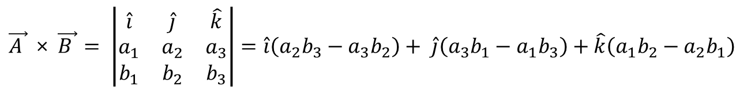
z
벡터의 외적 – 내적/ 외적 연습문제
$$\vec{B }$$
y
예제) $\vec{A }$ = (2, 1, 0), $\vec{B }=$(1, 0, 0)일 때 $\vec{A }$ × $\vec{B }$는?
x
θ
$$\vec{A }$$
$\vec{A }$ × $\vec{B }= \sqrt{5}$ · 1 · $sinθ$
$sinθ$를 구하려면? 벡터내적을 이용!
$\vec{A }$ · $\vec{B }= \left|\vec{A }\right|\left|\vec{B }\right| cosθ$ = $\sqrt{5}cosθ=2$
∴ $cosθ$ = $\frac{2}{\sqrt{5}}$ , $sinθ=\frac{1}{\sqrt{5}}$
$\left|\vec{A } \text{×} \vec{B }\right|=\sqrt{5} \text{· 1 · }sinθ$ = $1$
$$\vec{A } \text{×} \vec{B } =−(0, 0, 1)$$
외적 벡터를 구하는 방법? 행렬식을 이용!
3x3 행렬의 determinant
$\vec{A }$ × $\vec{B }=$ $\left|\begin{matrix}\hat{i} & \hat{j} & \hat{k} \\ a_{1} & a_{2} & a_{3} \\ b_{1} & b_{2} & b_{3}\end{matrix}\right|=\hat{i}\left(a_{2}b_{3}−a_{3}b_{2}\right)+ \hat{j}\left(a_{3}b_{1}−a_{1}b_{3}\right)+\hat{k}\left(a_{1}b_{2}−a_{2}b_{1}\right)$

Slide 5
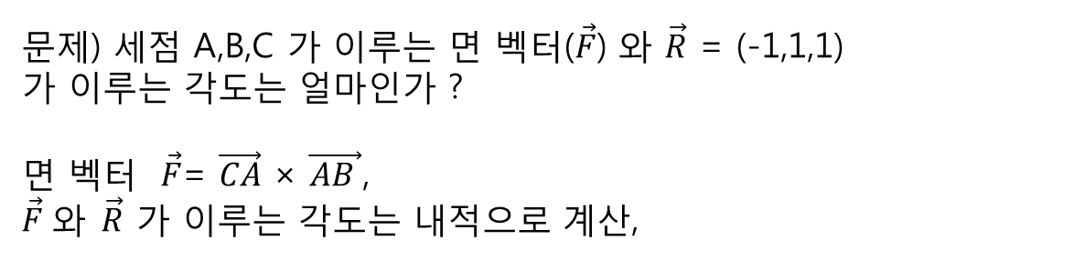

참고) 벡터의 내적과 외적 응용 : 그래픽분야
z
C
(0, 0, 4)
θ
$$\vec{R }$$
(0, 3, 0)
(2, 0, 0)
A
B
y
x
문제) 세점 A,B,C 가 이루는 면 벡터($\vec{F}$) 와 $\vec{R}$ = (-1,1,1)
가 이루는 각도는 얼마인가 ?
면 벡터 $\vec{F}$= $\vec{CA}$ × $\vec{AB }$,
$\vec{F} 와 \vec{R}$ 가 이루는 각도는 내적으로 계산,

Slide 6
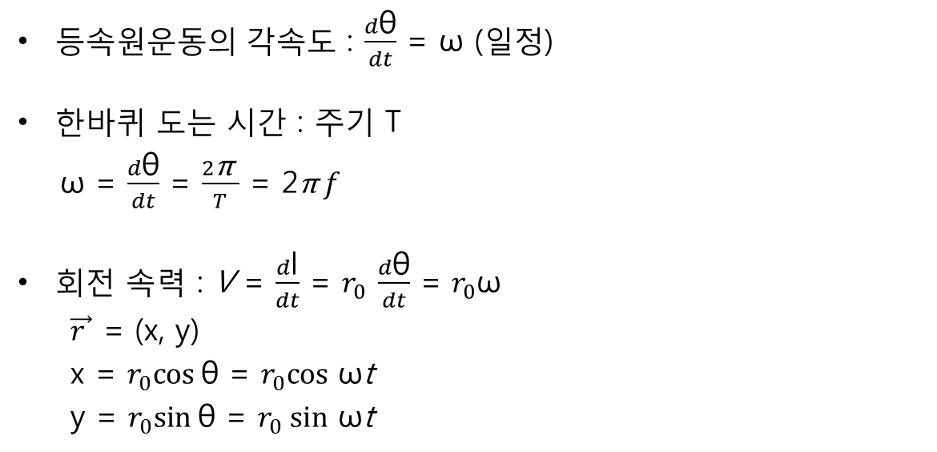




원 운동 Review)^{*주)} – 질량 m인 공이 등속 원 운동하는 경우
일반각
y
(x, y)
$$r_{0}$$
$$\frac{l}{r_{0}}$$
$l$ = $r_{0}$θ, θ : radian ≡
θ
x
등속원운동의 각속도 : $\frac{d\text{θ}}{dt}$ = ω (일정)
한바퀴 도는 시간 : 주기 T
ω = $\frac{d\text{θ}}{dt}$ = $\frac{2\text{π} }{T}$ = 2$\text{π} f$
회전 속력 : V = $\frac{d\text{l}}{dt}$ = $r_{0} \frac{d\text{θ}}{dt}$ = $r_{0}$ω
$\vec{r }$ = (x, y)
x = $r_{0}\text{cos} \text{θ}$ = $r_{0}cos$ ωt
y = $r_{0}\text{sin} \text{θ}$ = $r_{0} sin$ ωt
$$주파수 f = \frac{1}{T}$$
*주) 7교시 원운동/탄성운동 내용

Slide 7

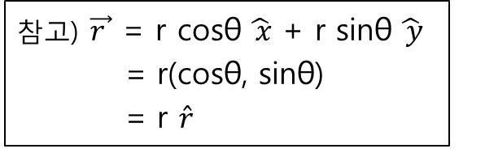

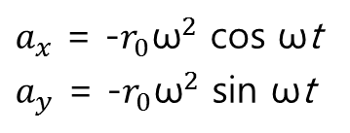
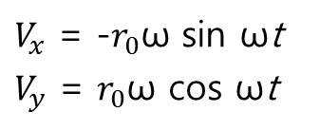
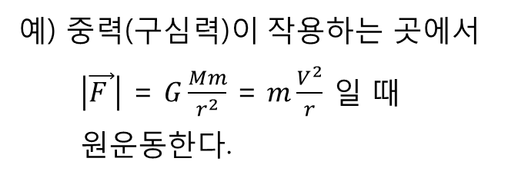
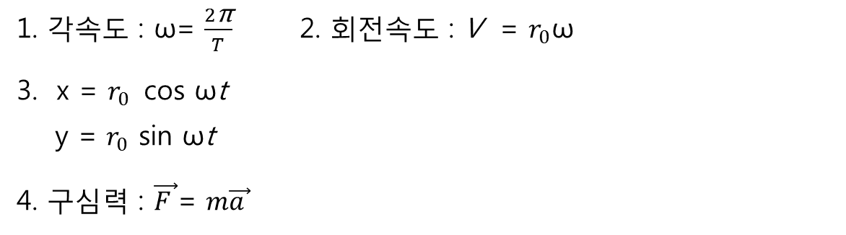
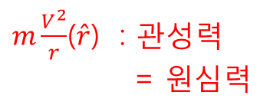
원 운동 Review) – 질량 m인 공이 등속 원 운동하는 경우(cont.)
1. 각속도 : ω= $\frac{2\text{π}}{T}$ 2. 회전속도 : V = $r_{0}\text{ω}$
3. x = $r_{0 }$ cos $\text{ω}$t
y = $r_{0}$ sin $\text{ω}$t
4. 구심력 : $\vec{F }$= $m\vec{a }$
$V_{x}$ = -$r_{0}$ω sin ωt
$V_{y}$ = $r_{0}$ω cos $\text{ω}$t
$a_{x}$ = -$r_{0}{\text{ω}}^{2}$ cos $\text{ω}$t
$a_{y}$ = -$r_{0}{\text{ω}}^{2}$ sin $\text{ω}$t
$\vec{F }$ = -$mr_{0}{\text{ω}}^{2}$(cos ωt, sin ωt)
= $mr_{0}{\text{ω}}^{2}$ (-r)
= $m\frac{V^{2}}{r_{0}}$ (-r)
참고) $\vec{r }$ = r cos$\text{θ} \hat{ x}$ + r sin$\text{θ} \hat{ y}$
= r(cos$\text{θ}$, sin$\text{θ}$)
= r $\hat{r}$
5. 원심력
V
예) 중력(구심력)이 작용하는 곳에서
$\left|\vec{F }\right|$ = $G\frac{Mm}{r^{2}}$ = $m\frac{V^{2}}{r}$ 일 때
원운동한다.
-$m\frac{V^{2}}{r}$($\hat{r}$)
$m\frac{V^{2}}{r}$($\hat{r}$) : 관성력
= 원심력

Slide 8
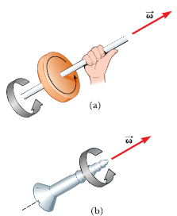

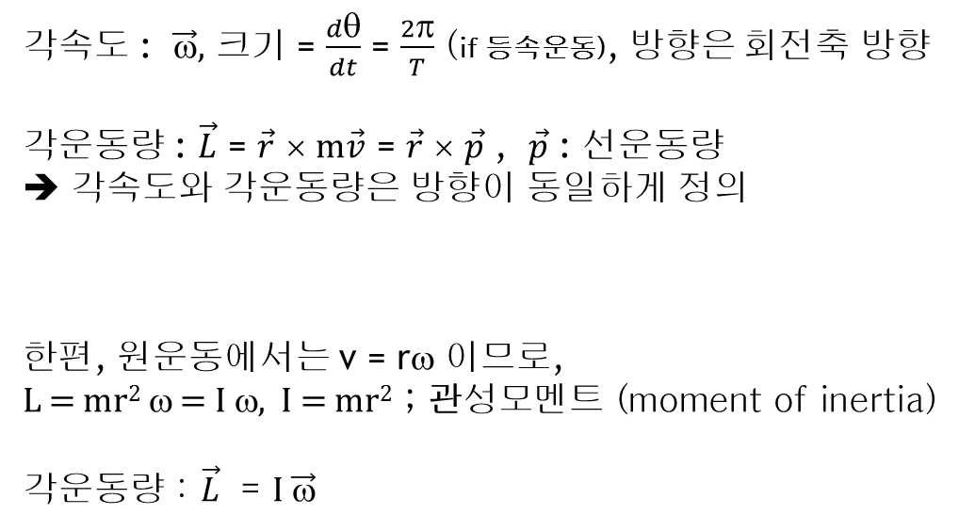


회전운동의 물리량 정의 : 각속도, 각운동량, 토크
각속도, 각운동량 정의
각속도 : $\vec{\text{ω}},$ 크기 = $\frac{dθ}{dt}$ = $\frac{2π}{T}$ (if 등속운동), 방향은 회전축 방향
각운동량 : $\vec{L}$ = $\vec{r}$ × $m\vec{v}$ = $\vec{r}$ × $\vec{p}$ , $\vec{p}$ : 선운동량
➔ 각속도와 각운동량은 방향이 동일하게 정의
한편, 원운동에서는 v = rω 이므로,
L = mr² ω = I ω, I = mr² ; 관성모멘트 (moment of inertia)
각운동량 : $\vec{L}$ = I $\vec{\text{ω}}$
$$m$$
$$\vec{r}$$
$$\vec{v}$$
$$\vec{v}$$
tip) 관성모멘트 I 의 의미 : 회전을 계속 유지하려는 관성의 크기.
선형운동에서 질량의 의미와 동일함.

Slide 9

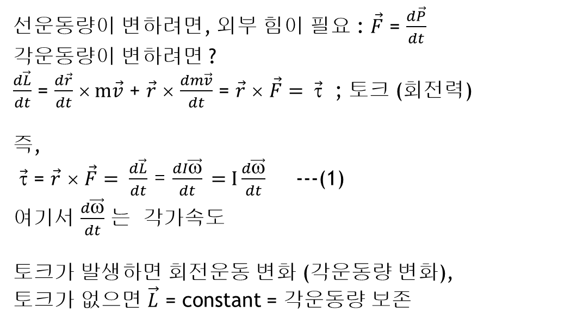

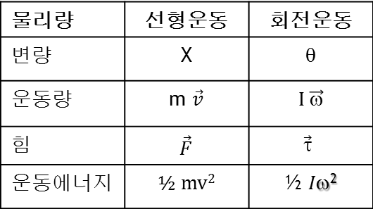

회전운동의 물리량 정리
토크 정의 (Angular Momentum and Torque)
$$m$$
선운동량이 변하려면, 외부 힘이 필요 : $\vec{F}$ = $\frac{d\vec{P}}{dt}$
각운동량이 변하려면 ?
$\frac{d\vec{L}}{dt}$ = $\frac{d\vec{r}}{dt}$ ×$m\vec{v}$ + $\vec{r}$ × $\frac{dm\vec{v}}{dt}$ = $\vec{r}$ × $\vec{F}=$ $\vec{τ}$ ; 토크 (회전력)
즉,
$\vec{τ}$ = $\vec{r}$ × $\vec{F}= \frac{d\vec{L}}{dt}$ = $\frac{dI\vec{\text{ω}}}{dt}$ = $I\frac{d\vec{\text{ω}}}{dt}$ ---(1)
여기서 $\frac{d\vec{\text{ω}}}{dt}$ 는 각가속도
토크가 발생하면 회전운동 변화 (각운동량 변화),
토크가 없으면 $\vec{L}$ = constant = 각운동량 보존
$$\vec{r}$$
$$\vec{v}$$
$$\vec{v}$$
표. 선형운동과 회전운동의 물리량 비교
물리량 | 선형운동 | 회전운동
변량 | X | θ
운동량 | m $\vec{v}$ | I $\vec{ω}$
힘 | $\vec{F}$ | $$\vec{τ}$$
운동에너지 | ½ mv² | ½ $I\text{ω}\text{2}$
Notes:
각가속도의 차원은 ?

Slide 10





회전운동 보존 예) 각운동량 보존
만유인력이 작용하는 행성운동
$$m$$
만유인력의 경우
$\vec{F}$ = $−G\frac{Mm}{r2} \hat{r}$ 이므로 $\vec{r}$ // $\vec{F}$
➔ $\vec{τ}$ = $\frac{d\vec{L}}{dt}$ = $\vec{r}$ × $\vec{F}=$0 , $\vec{L}$ 보존
$\vec{L}$ = 일정, 즉 보존함
L = m|$\vec{r}$|⋅|$\vec{v}|$ sin θ = 일정
r v sin θ 의 의미는 ? 면적 속도 $\frac{dA}{dt}$
즉, 만유인력이 작용하는 행성운동에서
면적속도가 일정하다는 케플러 2법칙 의미.
$$\vec{r}$$
$$\vec{v}$$
M
θ
$$\vec{r}$$
$$\vec{v}$$
dt 동안 이동한 거리 : ds = v dt
dt 동안 훑고 지나간 면적 : dA
dA = r ds sin θ = r v sin θ dt
➔ $\frac{dA}{dt}$ = r v sin θ

Slide 11
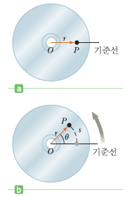
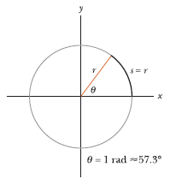
7.1 각속도과 각가속도 (Angular Speed and Angular Acceleration)
직선운동에서 중요한 물리 개념인 변위, 속도, 가속도의 개념은 회전 운동에서 각각 각변위, 각속도, 각가속도에 대응된다.
아래 그림에서
단위: 라디안(radian)
일반적으로 물리학에서 각은 라디안으로 표현

Slide 12
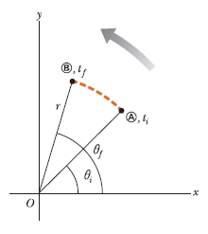
기준선으로부터 각 θ만큼 이동하면 강체에 속한 모든 다른 입자들도 같은 각도 θ만큼 회전한다. 각 입자와 마찬가지로 전체 강체에 각 θ를 부여할 수 있으므로, 회전하는 강체의 각위치(angular position)를 정의할 수 있다. 이 때 각변위는
평균 각속력:
(average angular speed)
순간 각속력:
(instantaneous angular speed)
단위: rad/s 또는 s⁻¹

Slide 13
예제 7.1
헬리콥터
헬리콥터의 날개가 320rev/min의 각속력으로 회전한다. (a) 이 값을 rad/s단위로 나타내라. (b) 날개의 반지름이 2.00m이면 300s 동안 날개 끝은 호의 길이를 얼마만큼 회전하는가?
(a)
(b)

Slide 14
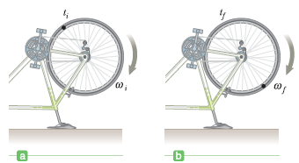
평균 각가속도
(average angular acceleration)
순간 각가속도
(instantaneous angular acceleration)
단위: rad/s² 또는 s⁻²
강체가 한 고정축에 대하여 회전할 때, 물체 위의 모든 입자는 주어진 시간 간격 동안에 같은 각만큼 회전하고 같은 각속력과 같은 각가속도를 갖는다.
보다 일반적인 회전 운동에서 각속도와 각가속도는 벡터량이다. 동일한 강체가 회전축이 바뀌면 회전 운동의 형태도 바뀌기 때문이다.

Slide 15
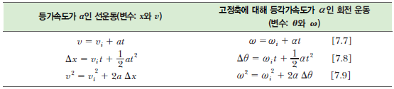
7.2 등각가속도에서의 회전 운동
(Rotational Motion under Constant Angular Acceleration)
회전 운동과 선운동에 대한 수식들 사이의 유사점을 볼 때, 각속도가 일정한 강체의 회전 운동 모형은 등가속도 운동의 경우와 유사하다.
따라서, 각가속도 α가 일정한 경우

Slide 16
예제 7.2
회전하는 바퀴
바퀴가 일정한 각가속도 3.50rad/s²로 회전하고 있다. 시각 t=0s에서 바퀴의 각속력은 2.00rad/s이다. (a) t=0과 t=2.00 s 사이 시간 동안 바퀴의 회전 각도는 얼마인가? 라디안과 회전수로 답하라.
풀이

Slide 17
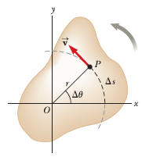
7.3 각운동과 선운동 물리량의 관계
(Relations between Angular and Linear Quantities)
고정축에 대해서 회전할 때 강체의 모든 입자들이 회전축을 중심으로 원운동을 한다.
회전하는 물체 위에 있는 한 점의 접선 속력은 회전축으로부터 점까지의 거리와 각속력의 곱과 같다.
회전하는 물체 내의 모든 점들은 같은 각속력을 갖지만,
같은 선속력(접선 속력)을 갖는 것은 아니다.

Slide 18
고정된 축에 대하여 회전하는 물체가 시간 △t 동안 각속력이 △ω만큼 변화하였다고 가정하면,
회전하는 물체 내의 한 점의 접선 가속도는 회전축으로부터의 거리와 각가속도의 곱과 같다.
예제 7.3
콤팩트 디스크
컴퓨터의 콤팩트 디스크가 정지 상태에서 회전하기 시작하여 0.892 s 후에 각속력이 31.4 rad/s로 증가한다. (a) 각가속도가 일정한 경우 이 디스크의 각가속도는 얼마인가?
풀이

Slide 19
(b) 위의 각속력에 도달하는 동안 디스크가 회전한 각도는 얼마인가?
(c) 디스크의 반지름이 4.45 cm라면, 디스크의 가장자리에 있는 한 마리 미생물의
t=0.892 s일 때 접선 속력을 구하라.
(d) r=4.45 cm에 있는 미생물의 접선 가속도의 크기를 구하라.

Slide 20
예제 7.4
CD 트랙의 길이
CD는 탐침헤드(픽업)가 원반의 중심으로부터 밖으로 이동하도록 되어 있고, 원반의 각속력이 변화하여 픽업의 선속력이 항상 일정한 값 1.3m/s를 갖도록 설계되어 있다. (a) 픽업이 원반의 중심으로부터 r=2.0cm 와 r=5.6cm의 거리에 있을 때 각각의 각속력을 구하라. (b) 구형 축음기의 경우는 일정한 각속력으로 회전하여 픽업의 선속력이 변한다. 45rpm 축음기의 중심으로부터 r=2.0cm 와 r=5.6cm 인 곳에서 선속력을 구하라. (c) …
풀이
(a)
(b)

Slide 21
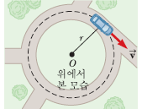
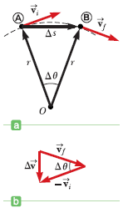
7.4 구심 가속도 (Centripetal Acceleration)
물체가 원형 도로에서 일정한 선속력 v로 이동하고 있다. 물체가 일정한 선속력으로 움직이고 있지만 여전히 가속도를 가지고 있다.
속도의 크기는 일정하지만 방향이 바뀌므로 가속도가 존재한다! 이런 경우 가속도 벡터는 원형 도로에서 수직이며 항상 원의 중심으로 향한다.

Slide 22
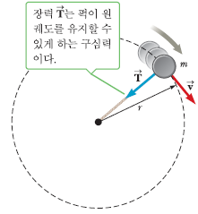
각운동 물리량의 벡터 특성(Angular Quantities are Vectors)
회전 운동에서 각변위, 각속도, 각가속도 또한 벡터량
각속도 벡터 ω의 방향: 오른손 법칙(right-hand rule)
각가속도 α의 방향: 각속력 ω(ω의 크기)가 시간에 따라 증가하면 같은 방향, 각속력이 시간에 따라 감소하면 반대 방향.
고정축이 아니면 각속도의 변화만도 각가속도 유발!
구심 가속도를 일으키는 힘(Forces Causing Centripetal Acceleration)
물체가 구심 가속도를 갖기 위해서는 그 물체에
힘이 작용해야만 한다.

Slide 23
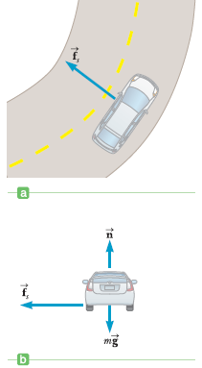
예제 7.6
안전 벨트 착용
한 자동차가 그림처럼 반지름 50.0 m인 수평 원형 도로 위를 일정한 속력 13.4 m/s로 이동하고 있다. 자동차가 미끄러지지 않고 도로 위를 회전하여 이동할 수 있게 하기 위한 타이어와 도로 사이에 작용하는 최소 정지 마찰 계수 μ_{s}를 구하라.
풀이

Slide 24
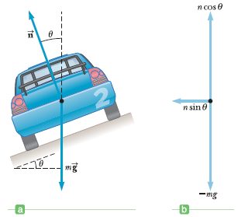
예제 7.7
데이토나(Daytona) 국제 자동차 경주장
데이토나 국제 자동차 경주장의 경로는 4층 높이로 31.0°기울기의 제방에 반지름이 316 m의 곡선 도로로 되어 있는 것이 특징이다. 만약 자동차가 너무 천천히 지나가면 반환 지점의 비탈에서 미끄러져 내려가고, 너무 빠르면 비탈을 미끄러져 올라간다. (a) 자동차가 비탈을 미끄러져 내려가지도 올라가지도 않도록 경사진 곡선 도로에서의 구심 가속도를 구하라(마찰 무시). (b) 자동차의 속력을 계산하라.
풀이

Slide 25
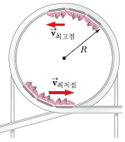
예제 7.8
놀이기구 타기
반지름이 R인 원형 궤도를 따라 이동하는 롤러코스터가 있다. (a) 트랙으로부터 어떤 도움도 없이 차가 트랙의 최고점에 다다라 회전할 수 있도록 하기 위한 최고점에서의 차의 속력은 얼마인가? (b) 궤도의 바닥에서 차의 속력은 얼마인가? (c) 만약 원형 궤도의 반지름이 10.0 m이면 원형 궤도의 바닥에서 승객에 가해지는 수직 항력은 얼마인가?
풀이
(a)
(b)
(c)

Slide 26
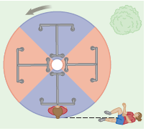
겉보기 힘(Fictitious Forces)
어렸을 때 회전 목마를 타면‘중심에서 이탈하는’힘과 같은 어떤 느낌을 경험했다. 실제로 이와 같은 원심력은 가상적인 힘이다.
사실 탑승자는 손과 팔근육으로 그의 몸에 구심력을 가한다. 또한 더 작은 구심력이 다리와 플랫폼 사이에 정지 마찰력에 의해서 작용하고 있다.
만약 탑승자가 손잡이를 놓치면, 그는 지름 방향으로 날아가지 않고 난간을 놓친 지점에서의 접선 방향으로 똑바로 날아가 버릴 것이다.

Slide 27
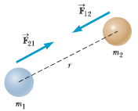
7.5 뉴턴의 만유인력의 법칙 (Newtonian Gravitation)
만유인력의 법칙:
질량이 m₁과 m₂인 두 물체가 거리 r만큼 떨어져 있다면, 중력 F는 둘을 연결하는 선을 따라 작용하고 크기는 다음과 같이 주어진다.
구형의 물체가 구 밖의 한 입자에 작용하는 중력은 구 전체 질량이 그 중심에 집중되어 있는 경우와 같다. – 가우스의 법칙

Slide 28
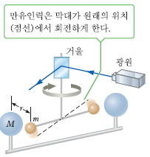
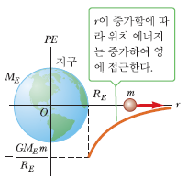
만유인력 상수의 측정(Measurement of the Gravitational Constant)
중력 위치 에너지의 재점검(Gravitational Potential Energy Revisited)
지구의 중심으로부터 거리 r인 위치에서 질량이 m인 물체의 중력 위치 에너지는

Slide 29
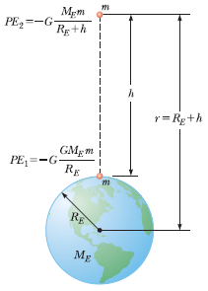

Slide 30
예제 7.9
소행성 세레스
가장 큰 소행성인 세레스의 표면 위에 서 있는 우주비행사가 10.0m의 높이에서 돌을 떨어뜨렸다. 돌이 땅에 떨어질 때까지 8.06s가 걸린다. (a) 세레스 소행성에서 중력가속도를 구하라. (b) 세레스의 반지름이 R_{c}=5.10x10²km 로 주어질 때 세레스의 질량을 구하라. (c) 세레스의 표면으로부터 50.0km 에서의 중력가속도를 구하라.
풀이
(b)
(c)

Slide 31


참고) Shell 내부의 중력 = 0
δs
$$\vec{r }$$
$${ r}_{0}$$
R
$$σ\text{Ω}$$
S
$$\vec{r′}$$
R
Ω ≡ $\frac{S}{{4πR}^{2}}$
δs’
$\vec{F }\left(r_{0}\right)=$ 0
δΩ : $r_{0}$의 위치에서의 미세 입체각
δΩ와 shell이 이루는 도형 : 원뿔 (위, 아래 원뿔은 닮은꼴)

Slide 32

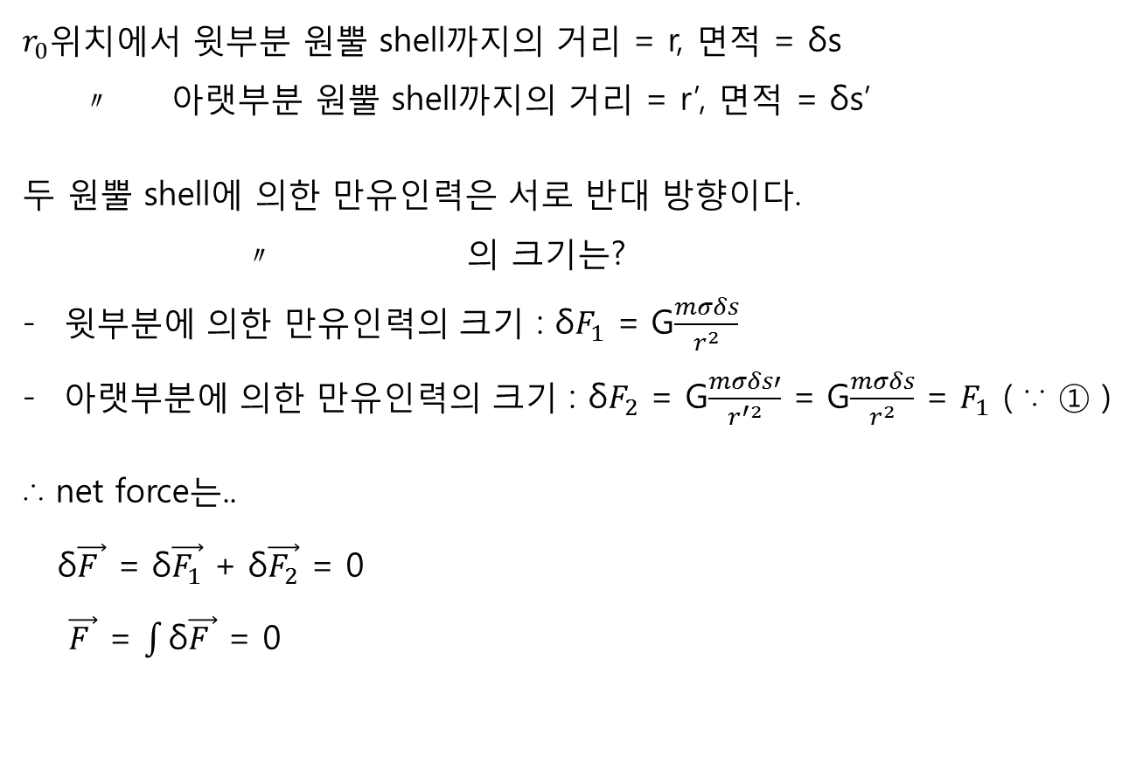
$r_{0}$위치에서 윗부분 원뿔 shell까지의 거리 = r, 면적 = δs
〃 아랫부분 원뿔 shell까지의 거리 = r’, 면적 = δs’
두 원뿔 shell에 의한 만유인력은 서로 반대 방향이다.
〃 의 크기는?
윗부분에 의한 만유인력의 크기 : δ$F_{1}$ = G$\frac{mσδs}{r^{2}}$
아랫부분에 의한 만유인력의 크기 : δ$F_{2}$ = G$\frac{mσδs′}{r^{′2}}$ = G$\frac{mσδs}{r^{2}}$ = $F_{1}$ ( ∵ ① )
∴ net force는..
δ$\vec{F }$ = δ$\vec{F_{1}}$ + δ$\vec{F_{2}}$ = 0
$\vec{F }$ = $\int{\text{δ}\vec{F }}$ = 0
$$\frac{\text{δs}\text{′}}{\text{δs}}=\frac{r^{′2}}{r^{2}} … ①$$
숙제) 지구 내부의 중력을 중심으로부터 거리 r의 함수로 표현하시오.

Slide 33
예제 7.10
지구 근처의 소행성
질량 m=1.00×10⁹ kg인 소행성이 먼 우주(거의 무한대)로부터 지구로 떨어진다. (a) 소행성이 지구로부터 4.00×10⁸ m지점에 도달할 때 위치 에너지의 변화를 구하라. 또한 중력이 한 일을 구하라. (b) 처음에 소행성이 충분히 먼 지점에서 정지해 있다고 가정하여 위의 지점에서 소행성의 속력을 구하라. (c) 같은 지점에서 (b)에서 찾은 속력의 반으로 소행성이 다른 요인에 의해서 움직인다면, 그 요인에 의해서 소행성에 한 일은 얼마인가?
풀이
(a)
(b)
(c)

Slide 34
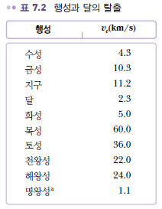
▣ 탈출 속도(Escape Speed)
계의 역학적 에너지가 음수이면 물체는 구속된 운동을 하게 된다(예: 인공위성 및 달의 운동, 원자핵에 묶인 전자의 운동).
물체가 무한대에 도달할 때 나중 속력이 영이라고 가정하면 지구로부터 거리가 무한대이므로 위치에너지도 0이 된다.
탈출 속력과 온도는 왜 몇몇 행성들만이 대기를 갖고, 대기의 성분이 무엇인지를 이해할 수 있게 한다.

Slide 35
예제 7.11
지구에서 달까지
(a) 우주선이 지표에서 탈출속력으로 발사된다면 고도가 1.50x10⁵km되었을 때의 속력은 얼마인가? (b) 1.00km의 포신으로 우주선을 탈출속력에 도달하도록 추진하기 위한 등가속도는 얼마인가?
풀이
(a)
(b)

Slide 36
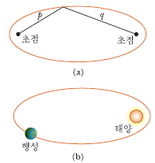
7.6 케플러의 법칙 (Kepler’s Laws)
지구 중심설: A.D. 2세기에 그리스 천문학자 프톨레마이오스
태양 중심설: 1543년에 폴란드 천문학자 코페르니쿠스(1473~1543)
브라헤(Tycho Brahe, 1546~1601): 덴마크 천문학자. 20년간 천문학
적으로 정확한 측정. 현재에도 인정. 육분의와 나침반으로 수행.
케플러(Johannes Kepler): 브라헤의 조수. 16년 동안 행성의 운동에 관한
수학적 모형을 추론
케플러의 제1법칙(Kelper’s First Law)
모든 행성들은 태양을 한 초점으로 한 타원 궤도를 따라 이동한다.
중력의 거리 제곱에 반비례하는 성질의 결과이다. 원은 타원의 특별한 형태로 해석할 수 있다.

Slide 37
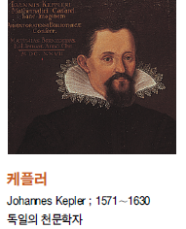
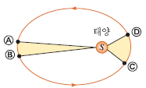
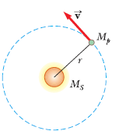
케플러의 제2법칙(Kelper’s Second Law)
태양과 행성을 잇는 직선은 같은 시간 동안 같은 넓이를 쓸고 지나간다.
각운동량 보존의 결과로 설명할 수 있다.
케플러의 제3법칙(Kelper’s Third Law)
행성의 궤도 주기의 제곱은 행성과 태양 사이의 평균 거리의 세제곱에 비례한다.
행성이 원형 궤도에 있을 때

Slide 38
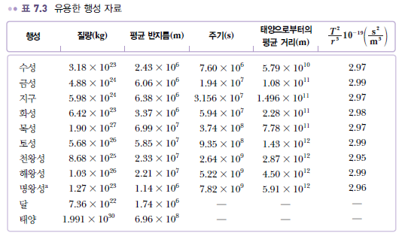
예제 7.12
정지 궤도와 통신 위성
통신의 관점에서 위성이 지구 위의 한 지역에 대해 같은 위치를 유지하는 것이 유리하다. 이것은 위성의 궤도 주기가 지구의 자전 주기, 즉 24시간과 같을 때에만 일어난다. (a) 이러한 정지 궤도는 지구 중심으로부터 얼마만큼 떨어진 거리에 있는가? (b) 위성의 궤도 속력은 얼마인가?
풀이
(a)
(b)

Slide 39
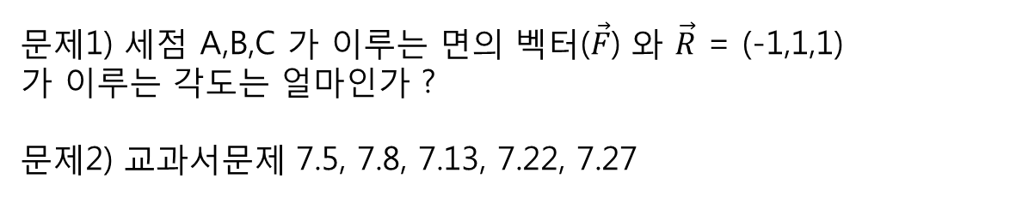
10 교시 숙제 – due 8/23
z
C
(0, 0, 4)
θ
$$\vec{R }$$
(0, 3, 0)
(2, 0, 0)
A
B
y
x
문제1) 세점 A,B,C 가 이루는 면의 벡터($\vec{F}$) 와 $\vec{R}$ = (-1,1,1)
가 이루는 각도는 얼마인가 ?
문제2) 교과서문제 7.5, 7.8, 7.13, 7.22, 7.27

Slide 40

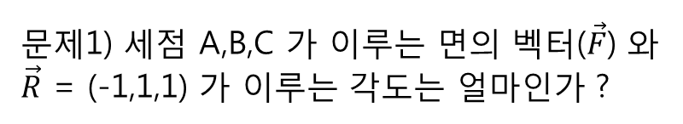
10 교시 숙제 – due 8/23
z
문제1) 세점 A,B,C 가 이루는 면의 벡터($\vec{F}$) 와 $\vec{R}$ = (-1,1,1) 가 이루는 각도는 얼마인가 ?
C
(0, 0, 4)
θ
$$\vec{R }$$
(0, 3, 0)
(2, 0, 0)
A
B
y
x
문제2) 지구 중심을 관통하도록 조그만 관을 뚫었다. 질량 m인 물체가 지구 내부에서 받는 만유인력을 지구중심으로부터의 거리 r의 함수로 표현하시오. 단, 지구 표면에서의 만유인력은 g (=9.8m/s2) 이고, 지구의 밀도는 균일함을 가정하시오.
m
r
R
문제3) 교과서문제 7.5, 7.8, 7.13, 7.22, 7.27

